Slide 1
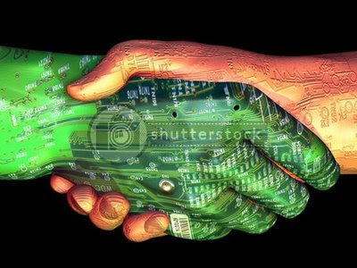
LA TECNOLOGIA

Slide 2
¿ QUE ES LA TECNOLOGIA?
es el conjunto de conocimientos técnicos, científicamente ordenados, que permiten diseñar y crear bienes, servicios que facilitan la adaptación al medio ambiente y la satisfacción de las necesidades esenciales y los deseos de la humanidad.

Slide 3
El medio ambiente y la tecnología
Desde tiempos prehistóricos, el hombre ha utilizado sus conocimientos para fabricar herramientas y máquinas para servir a sus propósitos, desde la rueda al ordenador. Algunos ahora alaban la tecnología como el fundamento de toda prosperidad, y creen que debieran imponerse pocas restricciones a su desarrollo.

Slide 4
Ventajas y desventajas
Permite la comunicación e interacción en la sociedad.
Fomenta la calidad del aprendizaje y del desarrollo de destrezas de la sociedad.
Aumenta la productividad económica en la sociedad.
Permite el desarrollo y la enseñanza en la educación.
Menor seguridad para la sociedad.
Existe el inadecuado manejo de las herramientas tecnológicas.
Existe la fácil adicción de quiénes lo utilizan.
Existe la contaminación ambiental,y daño a las personas,debido a la creación de inventos en fábricas productoras desmog.

Slide 5
El mundo cada vez mas ,esta girando entorno a la tecnología

